Slide 1



Orange
Serious Game VE 2024
Brief créa

Slide 2


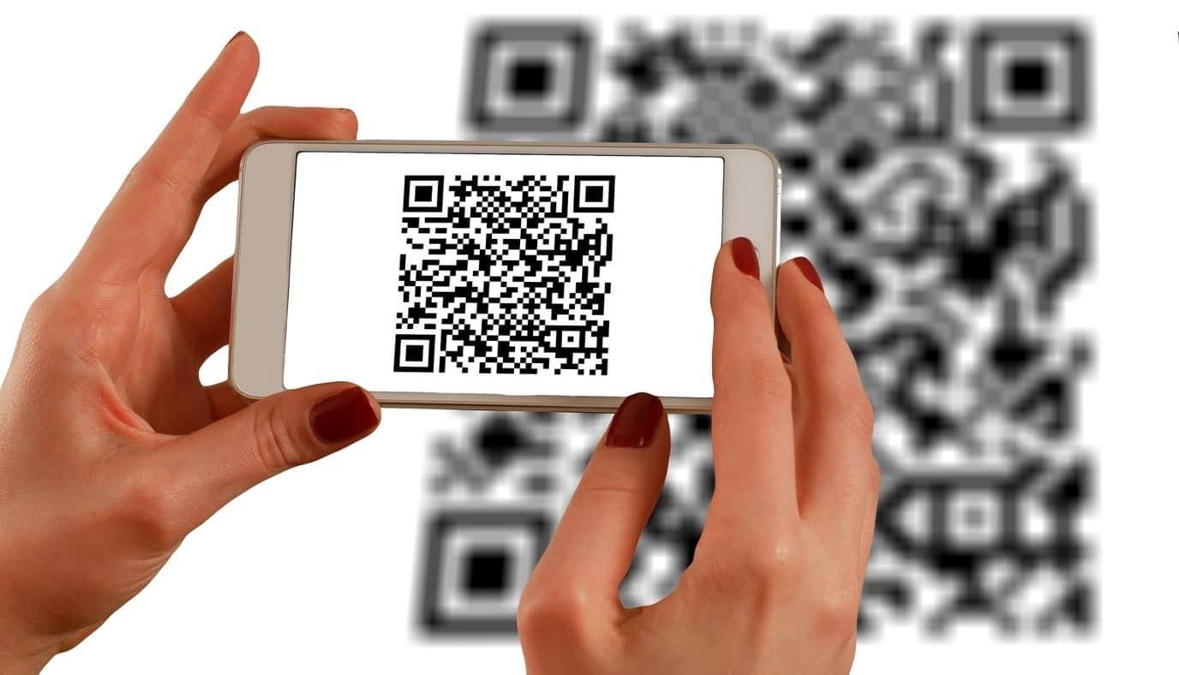


Accès page d’accueil
MISSION : TRANSITION
ÉLECTRIQUE
https://orange-jeu-ve.fr
Jouez et découvrez comment utiliser vos nouveaux véhicules électriques
Je démarre !
2
Notes:
7

Slide 3

Introduction
08:30 GMT+1 / Orange
Mr Lambert, directeur des opérations spéciales
Marc, Sophie, votre mission, si vous choisissez de l'accepter, consiste à transporter des informations sensibles sur notre nouveau projet de fibre optique à notre centre de données à Anglet. Vous avez 6h pour y parvenir en utilisant nos nouveaux véhicules électriques.
Le joueur clique pour choisir la réponse : même si ici elle est unique, c’est la phase de « tutoriel », on comprend que l’on va incarner à la fois Marc et Sophie.
Des voitures électriques ?
Marc
Des voitures électriques ?
Oui, c’est une mission top secrète. Vous devez être très discrets.
D’où les voitures électriques : elles roulent en silence, personne ne pourra nous entendre !
Sophie
D’où les voitures électriques : elles roulent en silence, personne ne pourra nous entendre !
Si l’un de vous venait à être découvert ou attrapé, Orange niera toute connaissance de vos actions.
animation
Cette conversation s’autodétruira dans 5 secondes…
3
Notes:
7

Slide 4
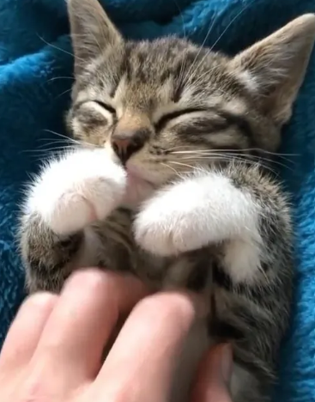
Je réserve mon véhicule
09:00 GMT+1 / Le bureau de Marc
Tu as déjà pris une voiture en libre service ?
Oui, mais c’est toi qui va devoir le faire, je suis encore en réunion avec mes équipes !
* vous passez 15 min à regarder des vidéo de chats *
Aller sur TikTok
Bizarre… Il n’y a que des annonces de maisons à vendre… J’ai dû confondre...
Ouvrir l’app PAP
Ouvrir l’app OAP
4
Notes:
7

Slide 5
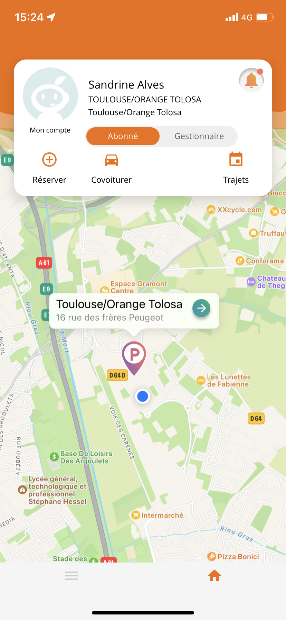
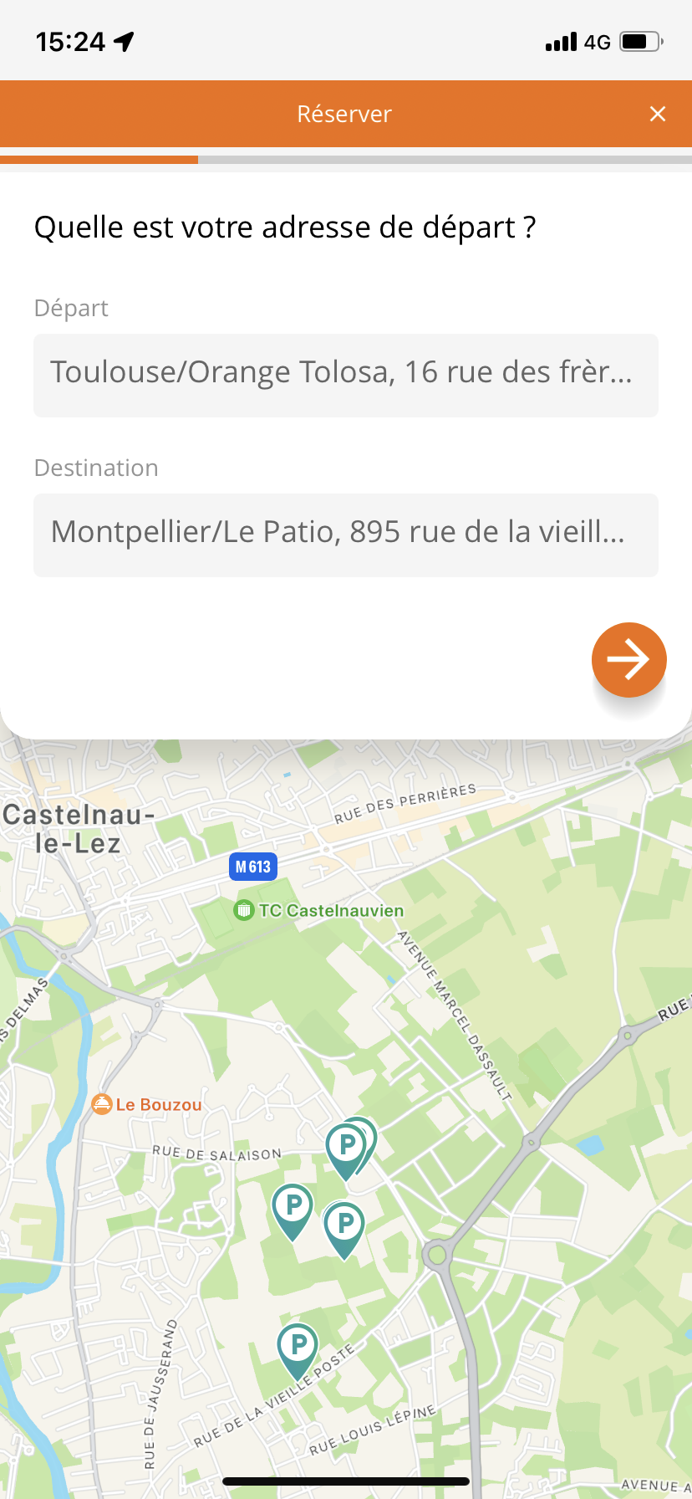
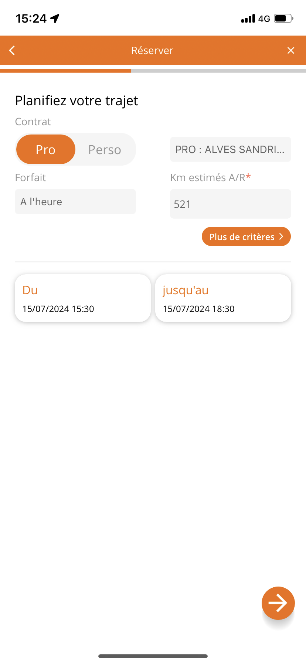
P&C : Je réserve mon véhicule (OAP)
Les zones se remplissent
Penses à cliquer sur « plus de critères » pour voir tous les véhicules électriques !
L’aide apparaît après un certain temps, s’il n’a toujours pas trouvé où cliquer.
5
Notes:
7

Slide 6
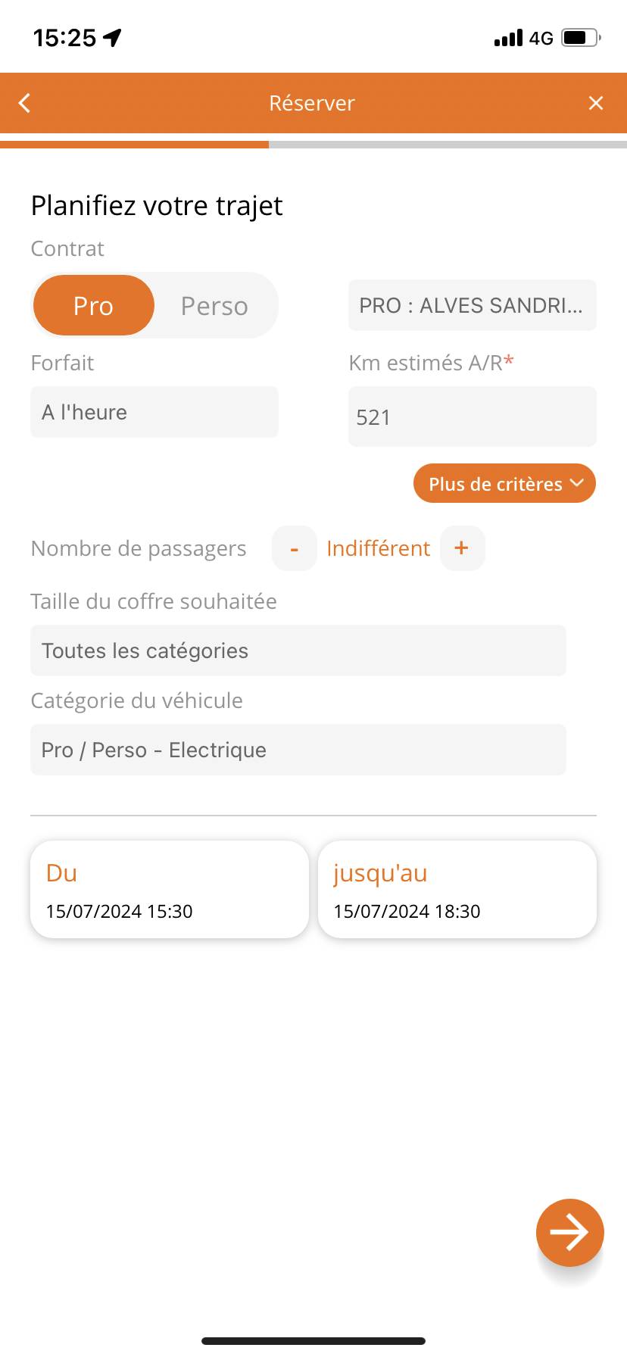
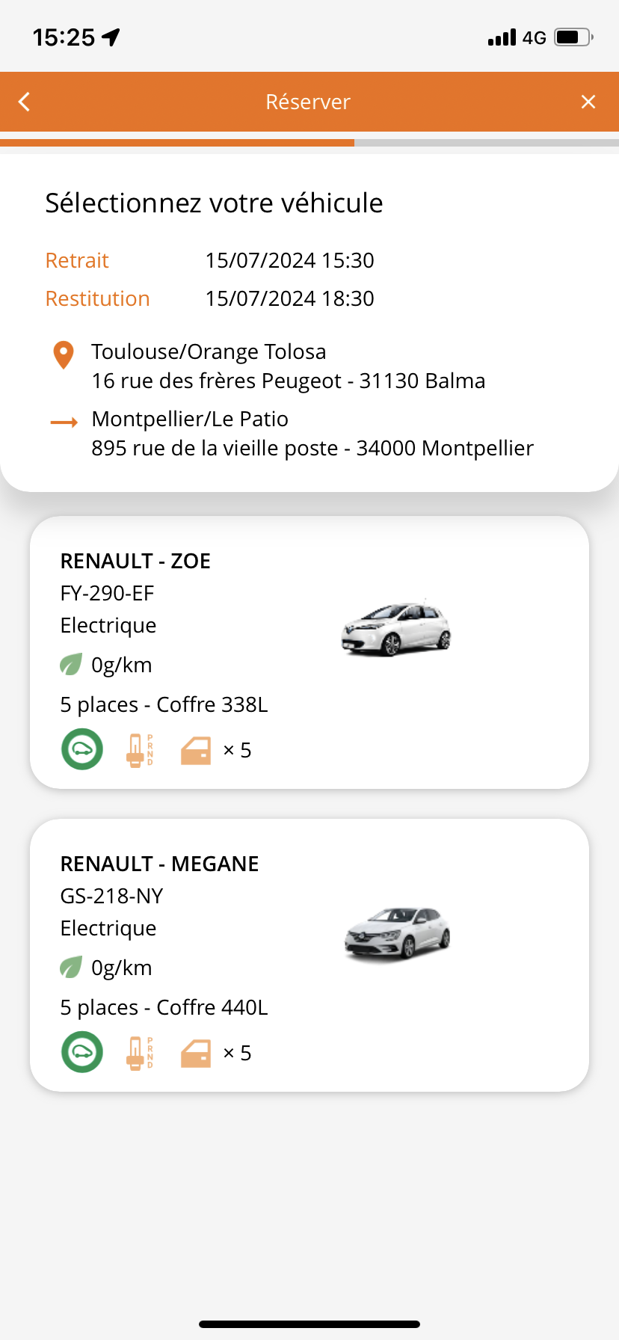
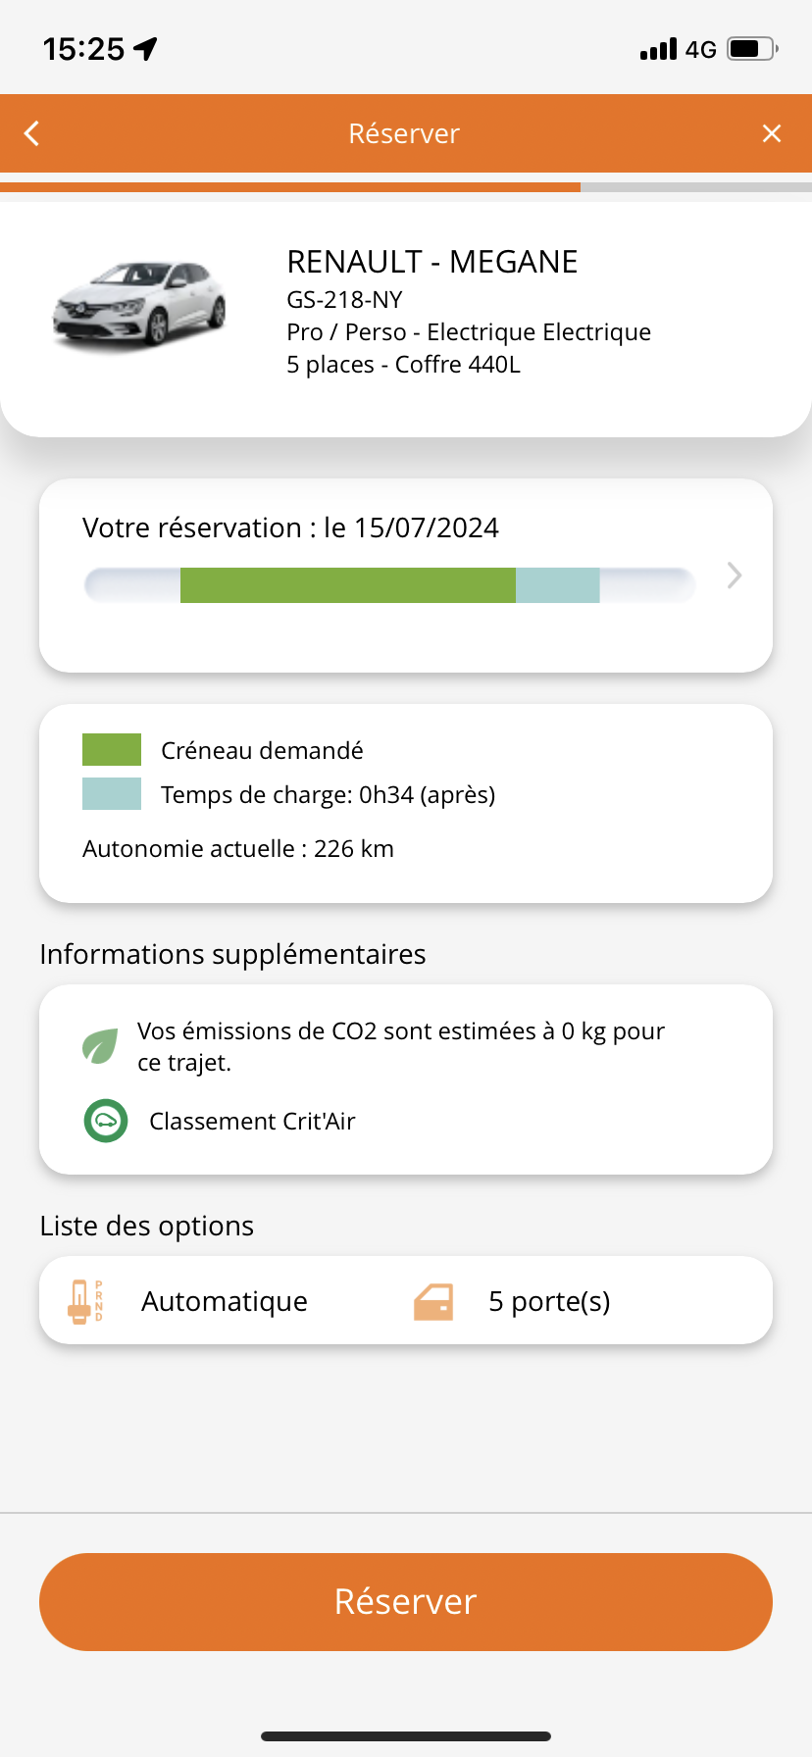
P&C : Je réserve mon véhicule (OAP)
C’est une boite auto ! Je n’ai jamais conduit avec ça :-/
Choisis la Mégane, on va avoir besoin d’une bonne autonomie pour aller jusqu’à Anglet !
T’inquiètes, cette voiture conduit (presque) toute seule...
6
Notes:
7

Slide 7
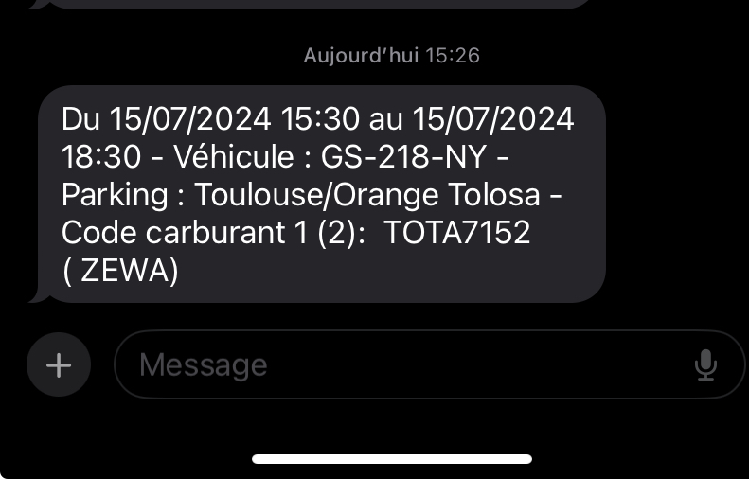
1er niveau achevé
09:00 GMT+1 / Le bureau de Marc
Voilà, c’est réservé !
Parfait, j’ai reçu le sms de confirmation
Sophie, rejoins moi au parking, je vais récupérer la voiture !
Pas si vite Marc !
Il faut planifier notre voyage
Planifier mes vacances, ça je sais faire !
Aller sur Google Maps
Ouvrir l’app ZeWatt
Ouvrir la carte de France IGN que j’ai toujours sur moi, en hommage à mon grand-père.
7
Notes:
7

